Slide 1
Der europäische
Klimapakt

Slide 2
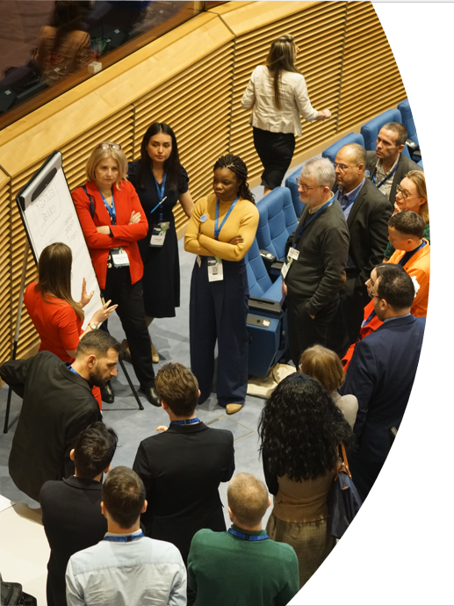
Inhalt
1. Über den europäischen Klimapakt
2. Der europäische Klimapakt in Aktion
3. Machen Sie mit!

Slide 3
ÜBER den europäischen
1.
Klimapakt

Slide 4
Was ist der EUropäische Klimapakt?
20
Der europäische Klimapakt ist eine Initiative der Europäischen Kommission, die Menschen zu gemeinsamem Handeln für eine gemeinsame Sache – den Klimaschutz – bewegen soll.
Als Bestandteil des europäischen Green Deals hilft er der EU bei der Erreichung ihres Ziels, der Klimaneutralitat bis 2050.
50

Slide 5
Zielsetzungen
Bewusstsein schaffen
Ermutigen
Einbindung von Bürger:innen
für Klimaschutz und EU-Maßnahmen
zu Klimaschutz und Engagement fördern
und Organisationen, die sich für das Klima einsetzen und deren Unterstützung dabei, voneinander zu lernen
“
Das Motto des Pakts: „Meine Welt. Mein Handeln. Unser Planet.“

Slide 6
Prioritäten
03
01
02
Wirtschaft und gerechter Übergang
Klimapolitik und Maßnahmen vor Ort
Anpassung und unvermeidliche Klimaauswirkungen

Slide 7
Die Klimapakt-Gemeinschaft
Das Sekretariat
LK und PR
Klimapakt-Botschafter
Mobilisiert die Klimapakt-Gemeinschaft und koordiniert ihre Aktivitäten auf zentraler Ebene.
Landeskoordinatoren (LK) und Agenturen für Öffentlichkeitsarbeit (PR-Agenturen) konzentrieren sich auf die Umsetzung der Vision des Paktes auf nationaler Ebene.
Informieren, inspirieren und unterstützen die Klimapolitik und -maßnahmen in ihren Gemeinden.
Klimapakt-Partner
Freunde des Pakts
sind Organisationen, die sich mit dem Klimawandel befassen und zu einer nachhaltigen Zukunft beitragen.
sind Personen, die sich für klimarelevante Themen in ihren jeweiligen Ländern engagieren wollen.

Slide 8
Botschafter
Klimapakt-Botschafter sind Führungspersonen in Organisationen, Gemeinden, informellen Gruppen oder Bewegungen, lokale Behörden, Vertreterinnen und Vertreter von Kulturinstitutionen, Influencer:innen usw. Die aktuell mehr als 800 Botschafter:innen
Gehen mit gutem Beispiel voran und inspirieren andere dazu, das Klima zu schützen.
Teilen Klimapakt-Nachrichten in ihren Netzwerken und Kommunikationskanälen.
Organisieren und beteiligen sich an lokalen, nationalen, regionalen oder gesamteuropäischen Veranstaltungen und Aktivitäten.

Slide 9
PARTNER
Klimapakt-Partner sind Organisationen, die sich mit dem Klimawandel befassen und zu einer nachhaltigen Zukunft beitragen. Im Rahmen des Pakts:
verbessern sie die Sichtbarkeit des Pakts auf ihren Websites und präsentieren Erfolge über offizielle Kanäle.
Sie engagieren sich bei exklusiven Veranstaltungen mit politischen Entscheidungsträger der EU teil.
Sie arbeiten mit Botschaftern auf nationaler und regionaler Ebene zusammen.

Slide 10
DER EUROPÄISCHE KLIMA-
2.
PAKT in Aktion

Slide 11
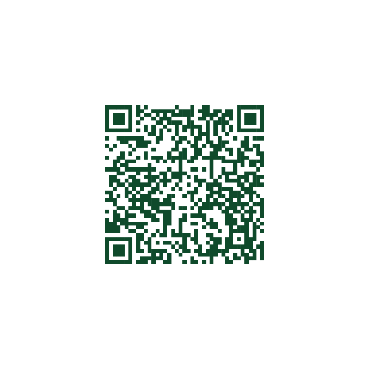
Bürger:innen für den Klimaschutz gewinnen
Der Klimapakt nutzt diese Möglichkeiten, um Bürgerinnen und Bürger in Debatten über den Klimaschutz zu involvieren:
Klimawanderungen
Peer-Parlamente
Lokale Gruppen von Klimaschützern
Foto-Story-Workshops
Besuchen Sie unsere Website, dort erfahren Sie mehr.

Slide 12
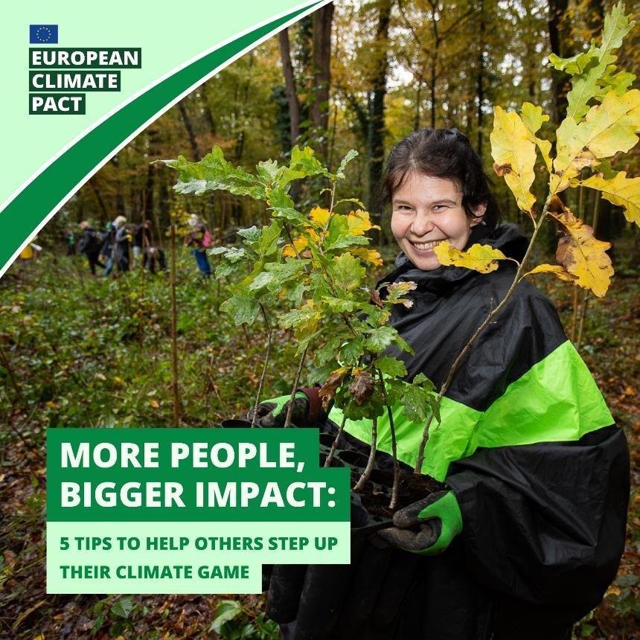
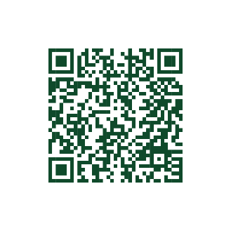
Aktivitäten in den EU-Mitgliedstaaten
In jedem Mitgliedstaat organisieren und bewerben Landeskoordinatoren (LK) und PR-Agenturen Veranstaltungen und Aktivitäten für die örtliche Pakt-Gemeinde und die Öffentlichkeit, wie bspw.:
Aktivitäten zur Einbindung der Bürgerinnen und Bürger
Nationale Veranstaltungen, bei welchen die Pakt-Gemeinschaft zusammenkommt.
Workshops zum Kapazitätsaufbau
Lern- und Austausch-Sessions
Die Landeskoordinatoren des Paktes kontaktieren

Slide 13
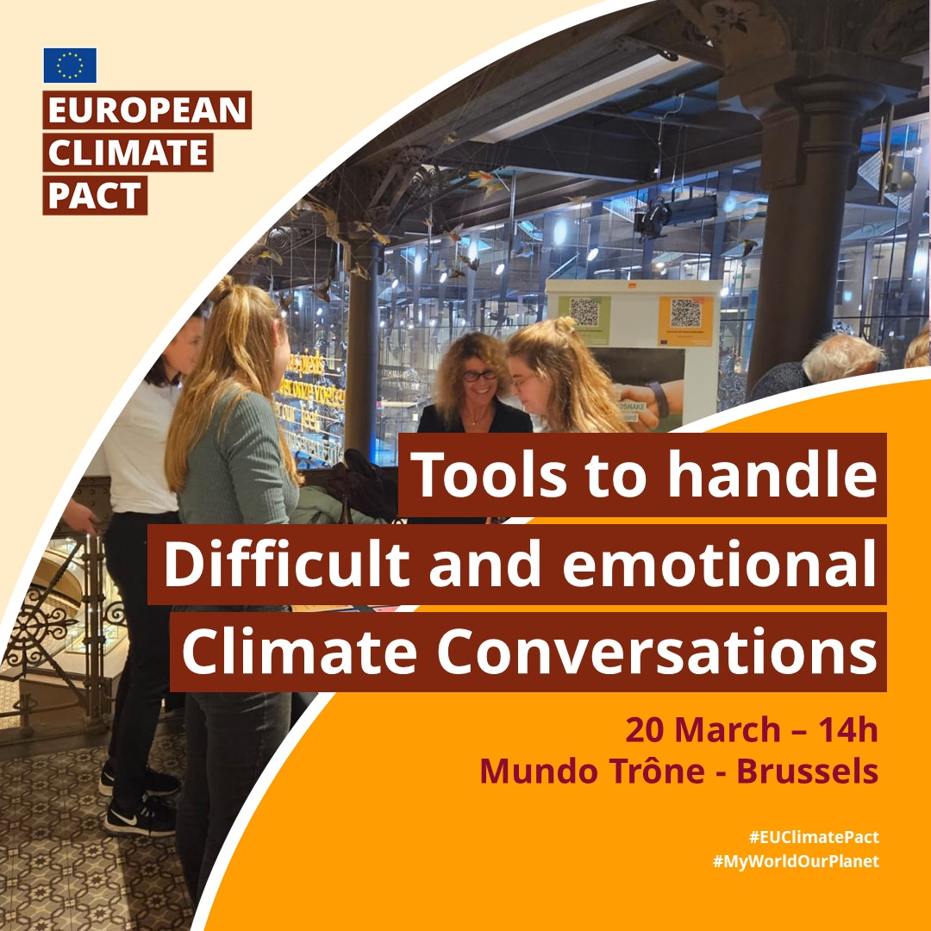
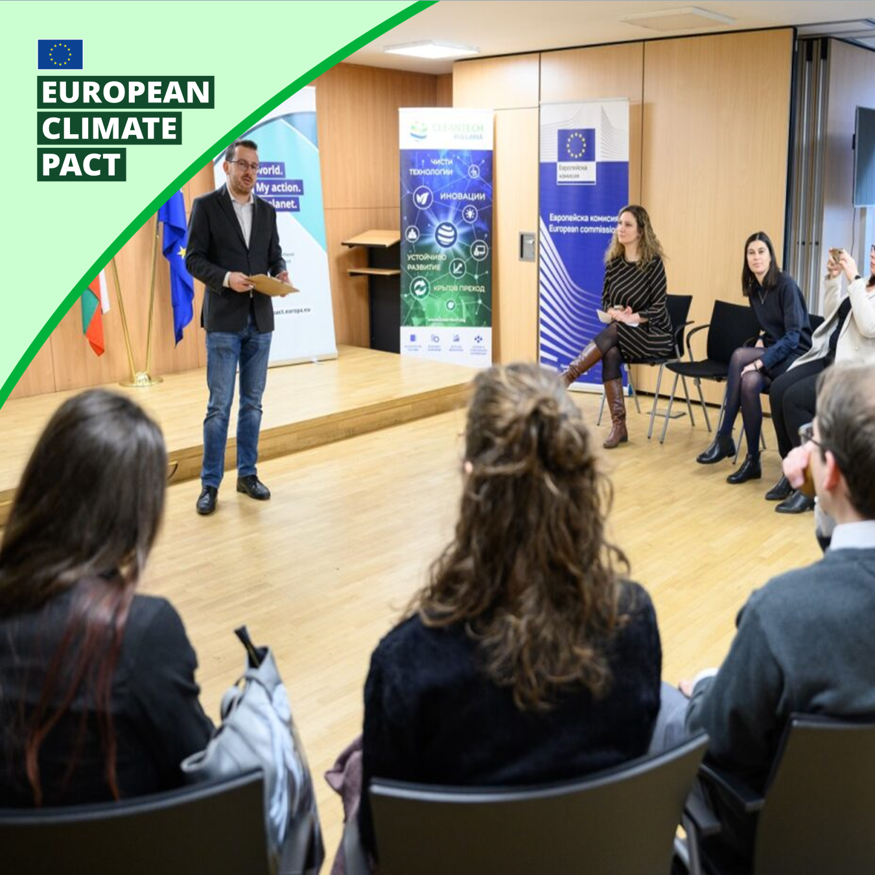
AKTIVITÄTEN in EU-Ländern
Kapazitätsaufbau-Veranstaltung in Belgien ​ Nationale Veranstaltung in Bulgarien Veranstaltung für Bürger:innen-Engagement in Estland​

Slide 14
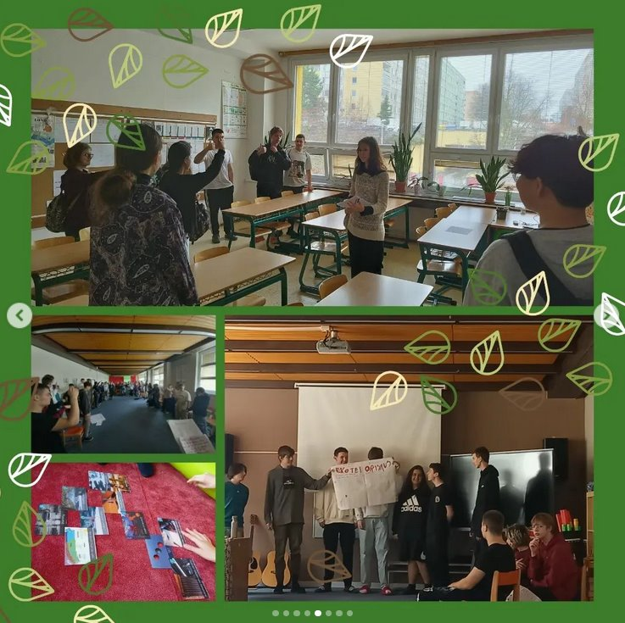
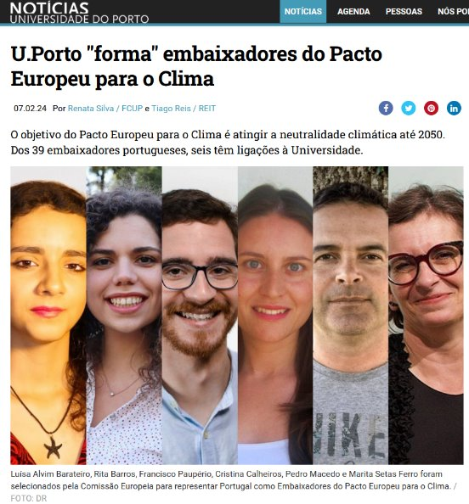
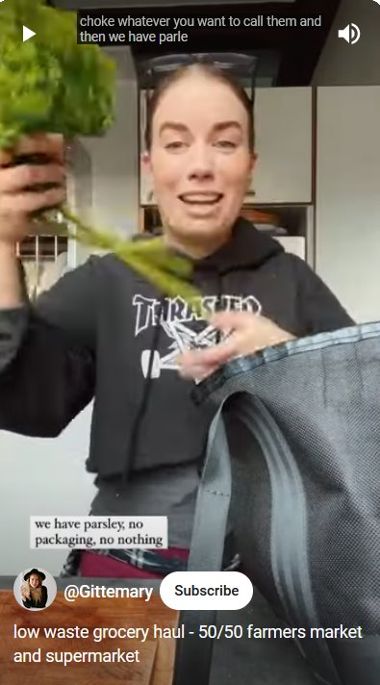
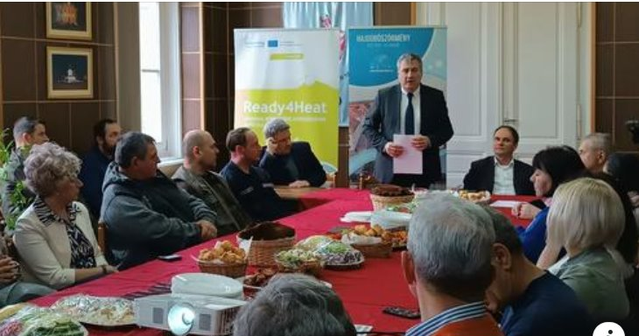
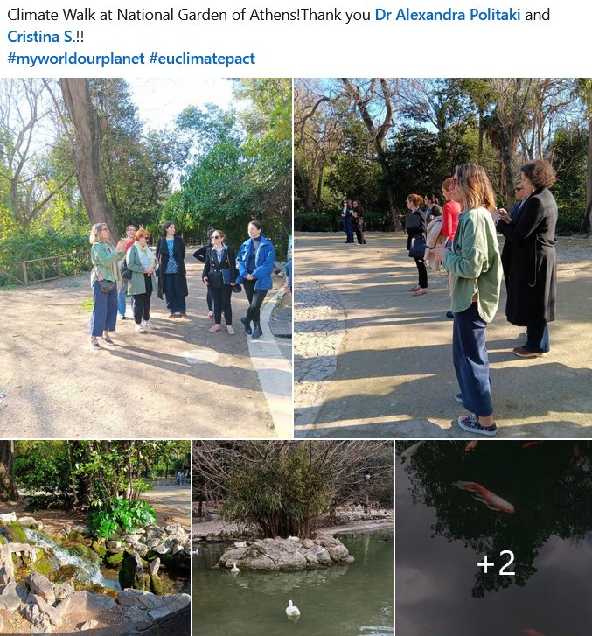
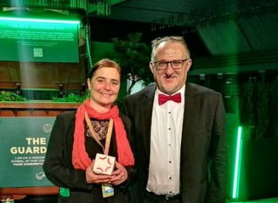
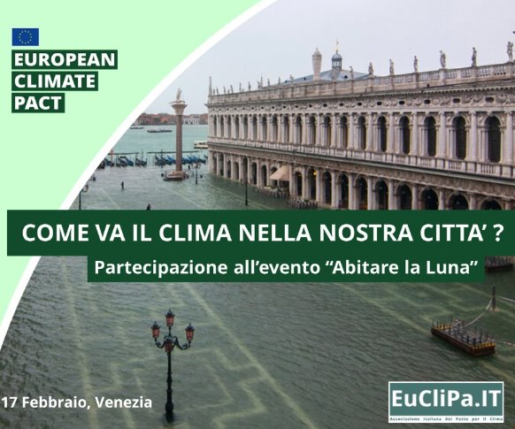
Aktivitäten der Botschafter:innen
Die Pakt-Botschafter:innen organisieren eine Vielzahl von Aktivitäten auf lokaler Ebene, um den Wandel voranzutreiben und das Bewusstsein zu schärfen: Workshops, Seminare, Debatten, Kampagnen in den sozialen Medien...

Slide 15
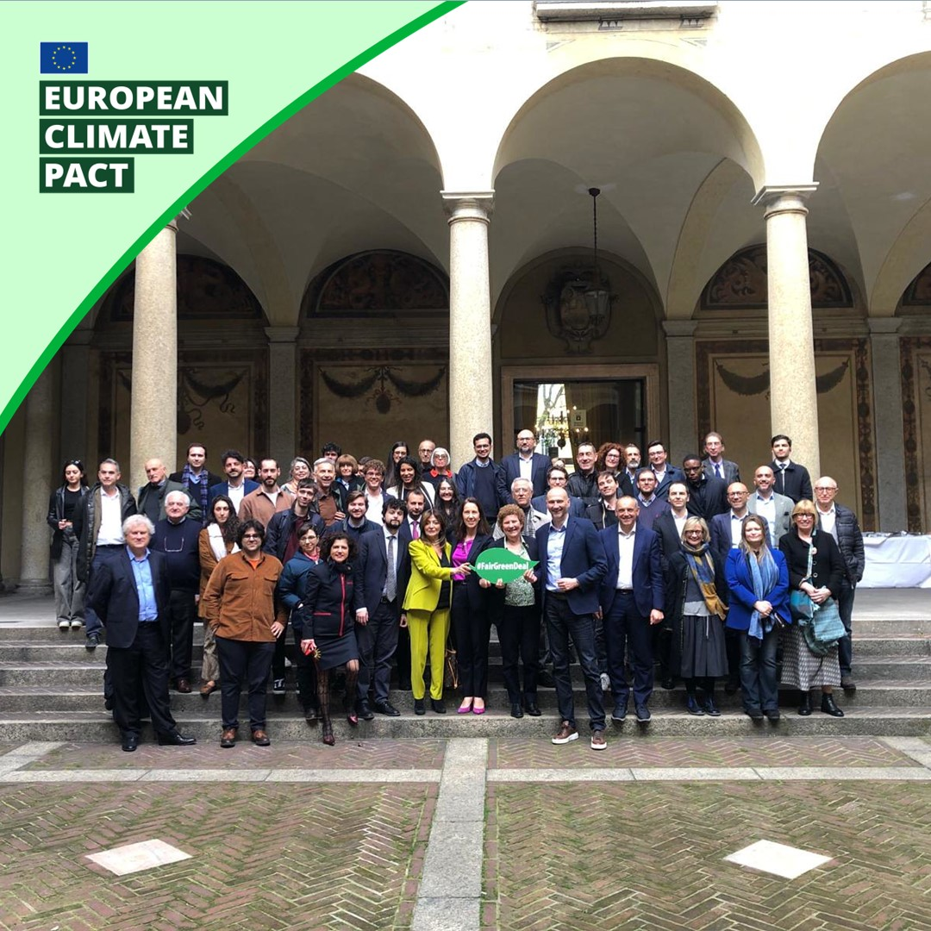
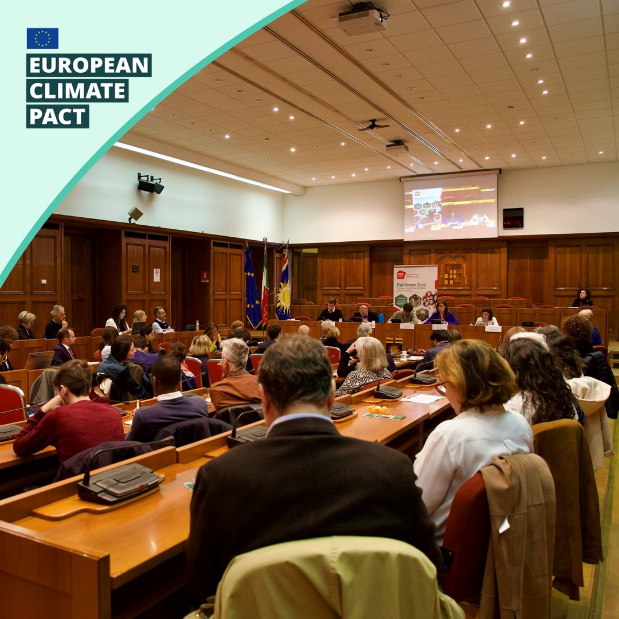
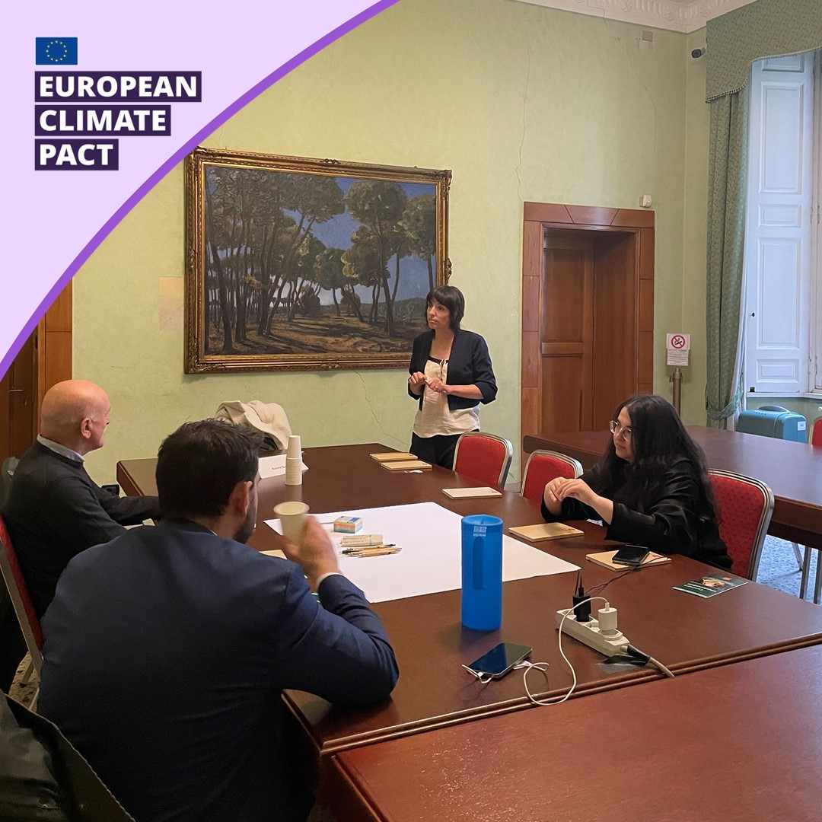
AKTIVITÄTEN DER PARTNER:INNEN
AKTIVITÄTEN DER PARTNER:INNEN
Städtische Mobilität und nachhaltige Städte Lombardei-Europa Lokaler Talk und Schulung für Vertreter:innen aus der lokalen Verwaltung in Mailand, Italien.

Slide 16
Zusammenarbeit mit lokalen Behörden
Der Klimapakt arbeitet mit lokalen Behörden zusammen, um die Sichtbarkeit ihrer Veranstaltungen zu erhöhen:
Komitee der Regionen
Klimapakt-Lokalgespräche
Plattform zur Umsetzung der Mission für die Anpassung an den Klimawandel (MIP4ADAPT)

Slide 17
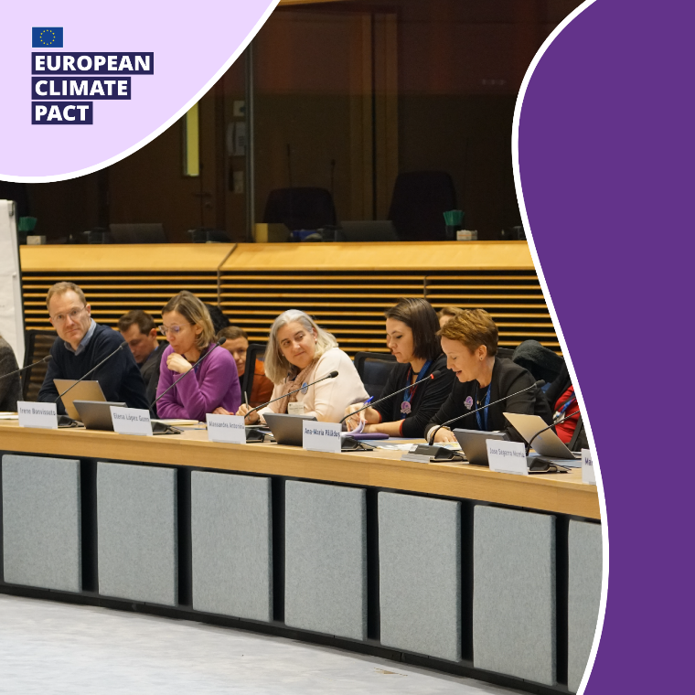
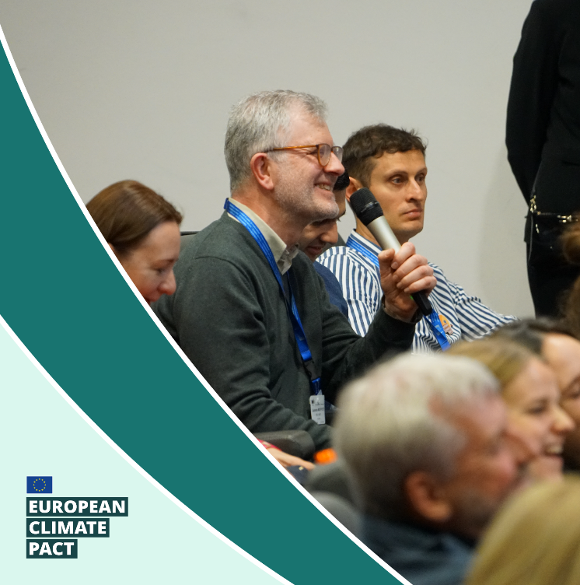
ZENTRALE AKTIVITÄTEN
Der Pakt veröffentlicht auf seiner Website regelmäßig neue Ressourcen für alle, die mehr über klimarelevante Themen erfahren möchten. Sie können sich auch in den Rubriken Nachrichten und Veranstaltungen über die Aktivitäten des Pakts informieren, den Pakt-Newsletter abonnieren und dem Pakt auf Facebook, X, LinkedIn, Instagram folgen.
Zudem sind die Mitglieder der Gemeinschaft eingeladen, an unseren monatlichen Online-Community Talks und unserem halbjährlichen Community Forum teilzunehmen, um andere Botschafter:innen und Partner:innen kennenzulernen und voneinander zu lernen.
Bei der jährlichen Veranstaltung des Pakts kommen Mitglieder der Klimapakt-Gemeinschaft aus ganz Europa zusammen, um gemeinsam neue Wege zu finden, wie sie den Klimaschutz in ihren Gemeinden vorantreiben können.
Weiterführenden Lesestoff über die Veranstaltung 2024 finden Sie hier.

Slide 18
Machen
3.
Sie mit!

Slide 19
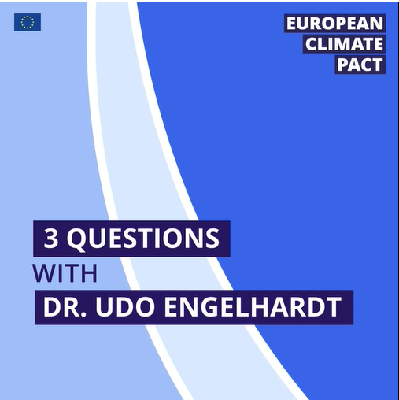
Warum man dem Pakt beitreten sollte?
Als Vertreter:in einer Organisation, eines Verbands, einer Region oder einer Stadt:
Zugang zu Kommunikationswerkzeugen um Ihre Gemeinde besser informieren, aufklären und inspirieren zu können.
Profitieren Sie von Möglichkeiten zum Netzwerken, von anderen zu lernen und Ihr Wissen zu teilen.
Zeigen Sie Ihr Engagement für den Klimaschutz.
Als Beispiel vorangehen und andere inspirieren als Pakt-Partner:in. Es gibt regelmäßig Aufrufe für Partner:innen.

Slide 20
Warum man dem Pakt beitreten sollte?
Als Privatperson:
über den Klimawandel und was er für Sie bedeutet.
An Aktivitäten und Veranstaltungen teilnehmen
oder eigene Initiativen organisieren.
Lernen
Sich mit Gleichgesinnten verbinden
um vor Ort echte Veränderungen anzustoßen und Lösungen für klimabezogene Herausforderungen zu finden.
Als Beispiel vorangehen und andere inspirieren
als Botschafter. Es gibt regelmäßig Aufrufe für Botschafter:innen.
Teilen Sie Ihre Ansichten und arbeiten Sie gemeinsam
mit europäischen, lokalen und regionalen Entscheidungsträgern.

Slide 21
Wie SIE sich einbringen können?
Werden Sie Klimapakt-Botschafter:in und unterstützen Sie den Klimaschutz in Ihrer Gemeinde.
Organisieren Sie Ihre Klimaschutz-Gruppenaktivität und lassen Sie sich von unseren Schnellstart-Werkzeuge für Bürger:innen-Engagement inspirieren.
Werden Sie Partner:in des Pakts und erhöhen Sie damit die Sichtbarkeit Ihrer Organisation in Sachen Klimaschutz.
Nutzen Sie unsere Ressourcen, um Informationen über den Klimawandel und den Klimaschutz klar und korrekt zu verbreiten.
Wenn Sie gerne mehr Anleitungen zum Klimaschutz erhalten möchten, werden Sie Freund:in des Pakts.
Schließen Sie sich dem Pakt-Team an, über die ActNow-Kampagne der Vereinten Nationen AWorld app! Reduzieren Sie Ihren CO2-Fußabrdruck durch tägliche Aktivitäten und machen Sie messbare Schritte in Richtung der Ziele für eine nachhaltige Entwicklung.
Registrieren Sie Ihre eigene Klimapakt-Satelliten-Veranstaltung, damit sie auf der Klimapakt-Website veröffentlicht wird.

Slide 22
Schnellstart-Werkzeuge für Bürger:innen-Engagement
Lassen Sie sich von den Schnellstart-Werkzeugen inspirieren, die Sie auf der Website des Pakts finden.
Registrieren Sie Ihre geplante Aktivität.
Halten Sie die Aktivitätsveranstaltung ab.
Teilen Sie die Ergebnisse mit dem europäischen Klimapakt.
Informieren Sie über Ihre Aktivität und die Ergebnisse und laden Sie andere dazu ein, ebenfalls eine solche Veranstaltung abzuhalten!

Slide 23
Schnellstart-Werkzeuge für Bürger:innen-Engagement
Lokale Gruppen von Klimaschützern
Klimawanderung
Foto-Story
Peer-Parlament
Führungen örtlichen Stadtvierteln, um nachhaltiges Verhalten und Initiativen vorzustellen, die den grünen Wandel unterstützen.
Foto-Workshops, in denen die Teilnehmer:innen Klimafragen und -lösungen festhalten und reflektieren. Die Ergebnisse können Entscheidungsfindungen beeinflussen und den Wandel vorantreiben.
Eine Gruppe von Menschen, die auf ein gemeinsames Ziel hinarbeitet, wie bspw. die Schaffung eines Gemeinschaftsgartens, eines Reparatur-Cafés oder einer lokalen Energiegemeinschaft.
Diskussionen darüber, wie der Übergang zur Klimaneutralität in unserem Alltag funktionieren kann und welche politischen Maßnahmen ergriffen werden sollten, um uns in Zukunft zu unterstützen.
Besuchen Sie unsere Website, dort erfahren Sie mehr.

Slide 24
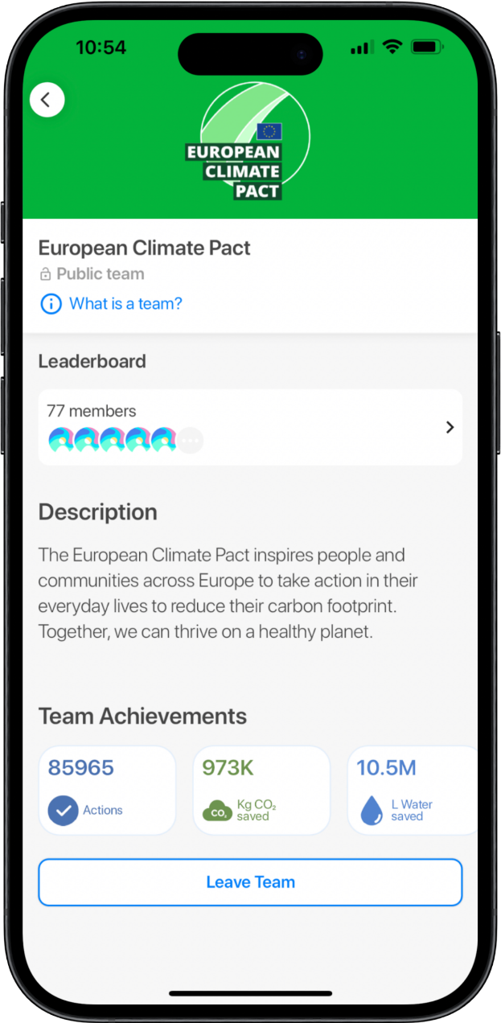
Der Pakt und ActNow
Der europäische Klimapakt hat sich mit ActNow, der Kampagne der Vereinten Nationen, und AWorld, der mobilen App dieser Kampagne, die Menschen zum Klimaschutz inspiriert, zusammengeschlossen.
Mehr als 900.000 Klimaschutzmaßnahmen wurden von Nutzern erreicht, die sich der Team-Challenge des europäischen Klimapakts auf AWorld angeschlossen haben.

Slide 25
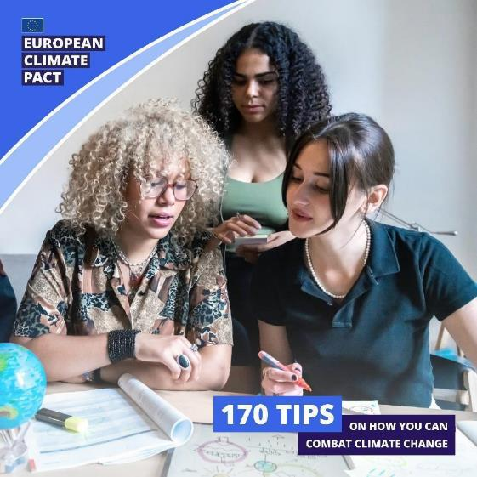
Teilen Sie Ihre Stories mit uns!
Jede und jeder von uns kann beim Aufbau einer nachhaltigeren Zukunft mithelfen. Das Teilen inspirierender Erfolgsgeschichten, Lösungen und Aktionen aus der vielfältigen Pakt-Gemeinde steht im Mittelpunkt unserer Kommunikation.
Teilen Sie Ihre Stories mit uns über: stories@euclimatepact.eu.
Fügen Sie relevante Links, Anhänge, Bilder oder Einzelheiten hinzu, die uns helfen, Ihre Geschichte zu verstehen und zu teilen.

Slide 26
Weitere Informationen
Plattform | Tag
Facebook | @EU Climate Action
X | @EUClimateAction
LinkedIn | @EU Environment and Climate
Instagram | @ourplanet_eu
Besuchen Sie die Klimapakt-Website. Dort finden Sie Stories von der Pakt-Gemeinde sowie nützliche Ressourcen und Unterlagen, die anderen dabei helfen können, auch aktiv zu werden.
Sie können sich auch zu unserem Newsletter anmelden und uns auf in den sozialen Medien folgen, um beim Klimaschutz auf dem aktuellsten Stand zu bleiben.
Unsere Inhalte sind über diese Hashtags abrufbar: #EUClimatePact #MyWorldOurPlanet
Fragen? Wenden Sie sich vertrauensvoll an das Sekretariat: contact@euclimatepact.eu

Slide 27
Herzlichen Dank
für Ihre Aufmerksamkeit!

